Slide 1



Ôn và khởi động

Slide 2
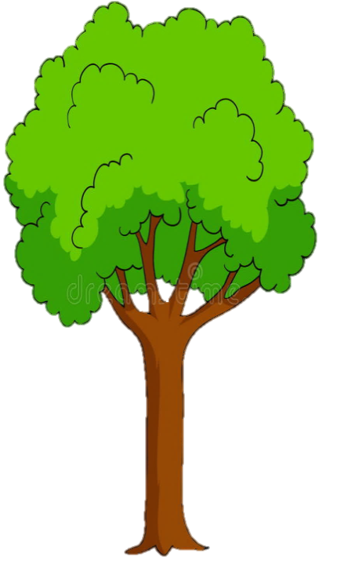



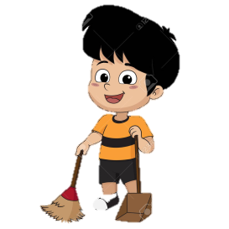

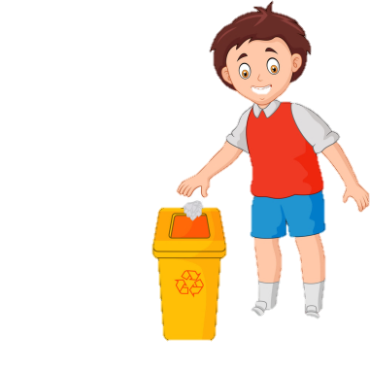





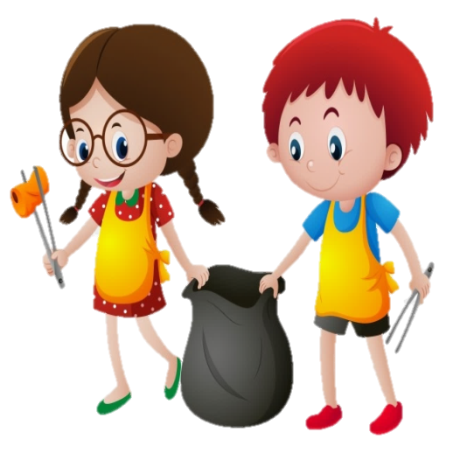
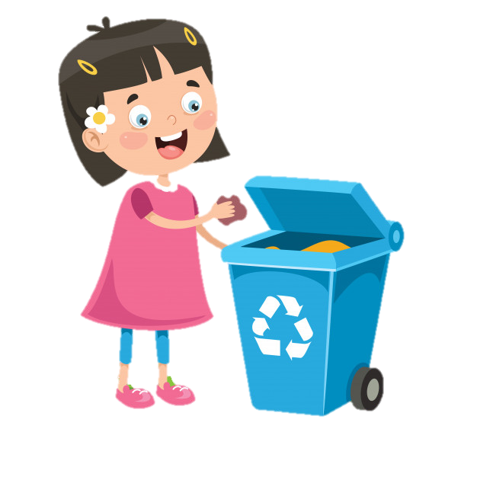
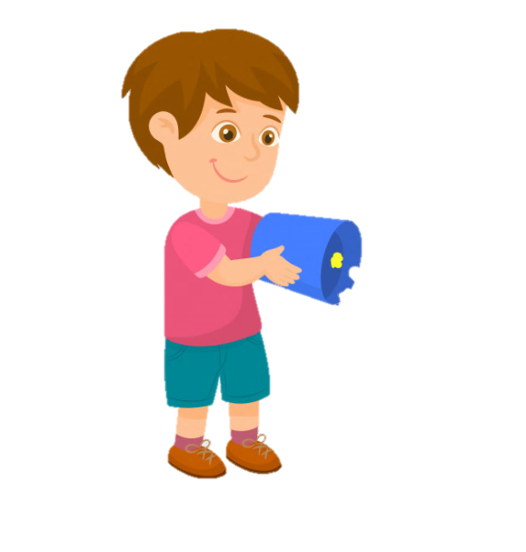
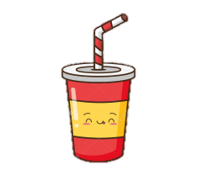




1
3
4
Đến bài mới
2

Slide 3
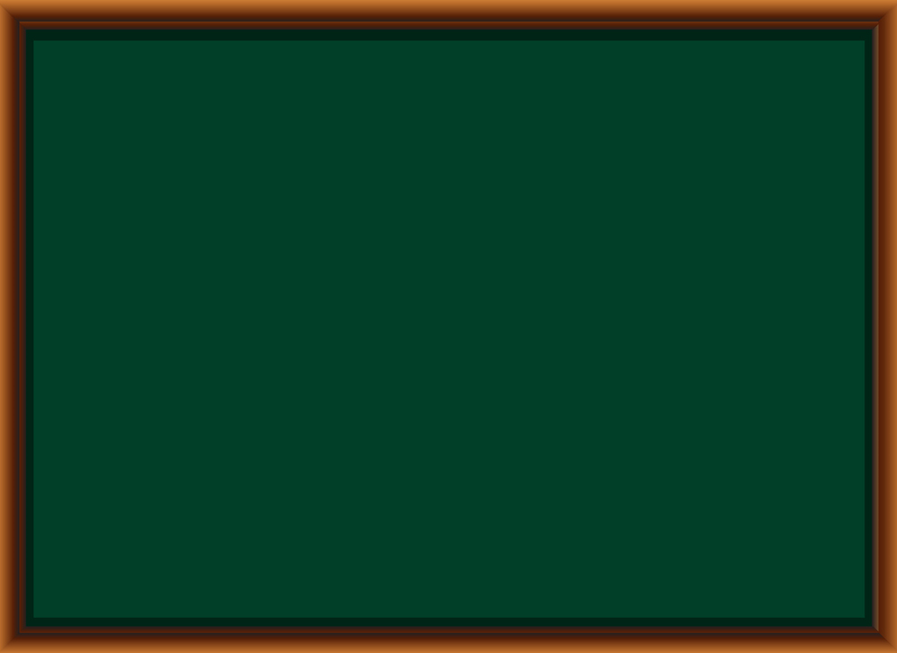
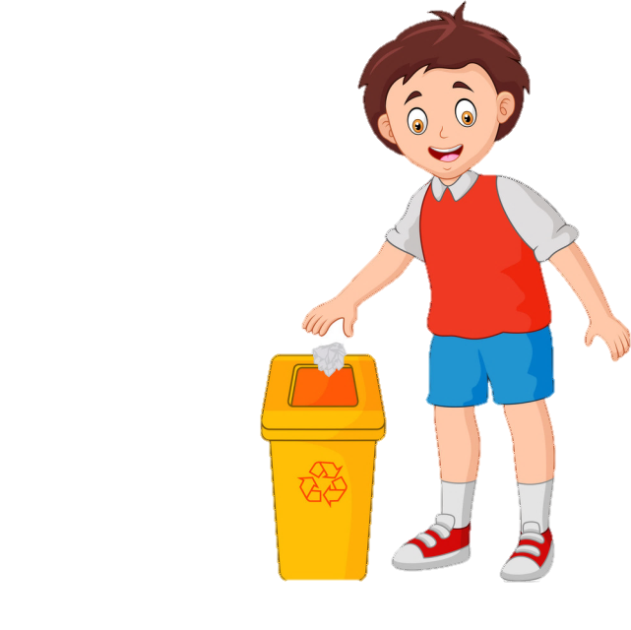


Con lạc đà sống ở đâu?
A. Dưới nước
B. Trên cạn
C. Trên không
D. Cả dưới nước cả trên cạn
Trở về

Slide 4
Con ngan sống ở đâu?
A. Trên cạn
B. Dưới nước
C.Trên không
D. Cả dưới nước cả trên cạn
Trở về

Slide 5
Con đại bàng sống ở đâu?
A. Trên cạn
B. Dưới nước
C. Trên không
D. Sa mạc
Trở về

Slide 6
Con cá ngựa sống ở đâu?
A. Trên cạn
B. Trên không
C. Dưới nước
D. Sa mạc
Trở về

Slide 7



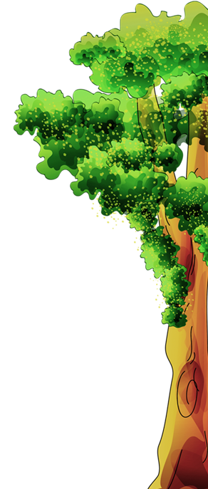
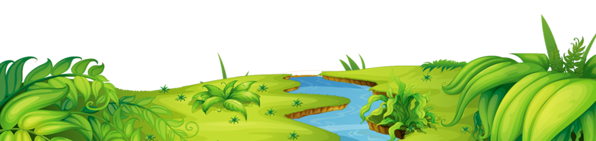

Bài 18: Cần làm gì để bảo vệ môi trường sống của thực vật và động vật?

Slide 8














Tiết 1

Slide 9



Hoạt động khám phá

Slide 10
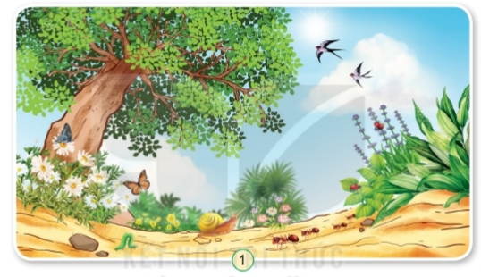
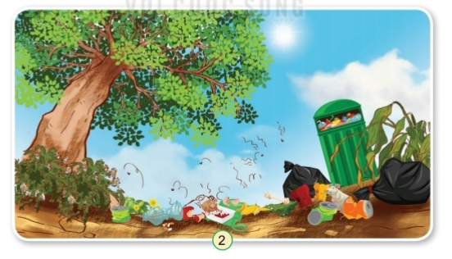
Hoạt động 1: Làm việc theo hình.
Quan sát và cho biết 2 hình dưới đây có điểm gì khác nhau?
Môi trường trong xanh, sạch sẽ, động vật đa dạng
Môi trường bị ô nhiễm, đầy rác thải, không còn động vật sống

Slide 11



Điều gì sẽ xảy ra nếu môi trường sống
của thực vật và động vật tiếp tục bị tàn phá?
Nếu môi trường sống của thực vật và động vật
tiếp tục bị tàn phá thì chúng sẽ không còn nơi cư trú và sinh sống.

Slide 12
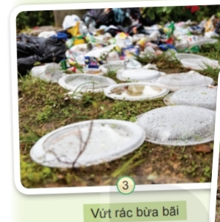
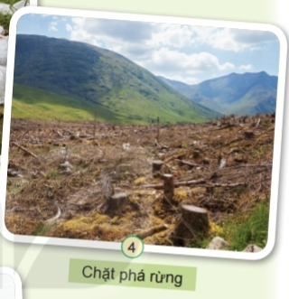
Hoạt động 2: Nêu những ảnh hưởng cụ thể.
Những việc làm trong từng hình sau có tác hại gì đối với môi trường sống của thực vật và động vật?

Slide 13
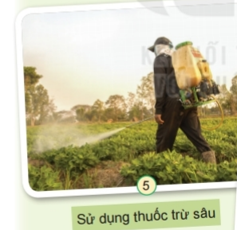
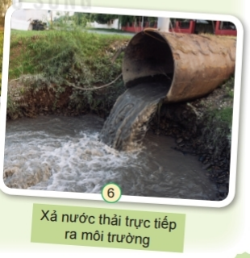

Slide 14
Thảo luận nhóm 4

Slide 15
Hoạt động 2: Nêu những ảnh hưởng cụ thể.
Chặt phá rừng làm mất rừng, phá cây, mất nơi ở của các con vật và sinh vật.
Xả rác gây ô nhiễm đất nước, nước không khí…

Slide 16
Sử dụng nhiều thuốc trừ sâu làm chết động vật, thực vật, ô nhiễm môi trường.
Thải nước bẩn ra môi trường làm ảnh hưởng đến môi trường sống của động vật và thực vật.

Slide 17

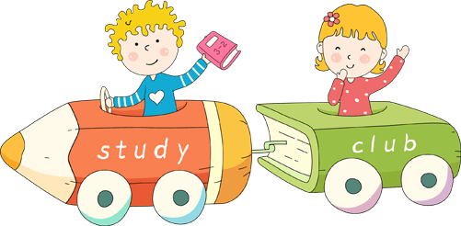
Ngoài những việc làm trên còn có những việc làm nào ảnh hưởng đến môi trường sống của động vật và thực vật?
Notes:
17

Slide 18

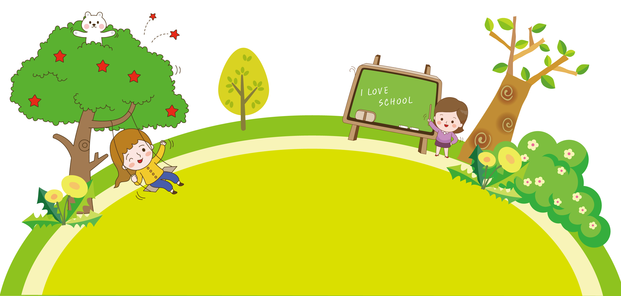
Hẹn gặp lại các em
Notes:
Design by: Hương Thảo: tranthao121012@gmail.com

